Slide 1
Spelscriptning
Föreläsning 5
Visual Scripting

Slide 2
Visual Scripting
Nu har det blivit dags för visual scripting
  Språkoberoende
    LUA, Angelscript, Python, C#
  Användaren behöver inte kunna kod för att scripta
  Hybrid mellan Programmerare och LD
  Eller bara för att förenkla
  Används av många motorer
    Unity, Unreal
  Används uteslutande av AAA företag
  Även mindre företag

Slide 3
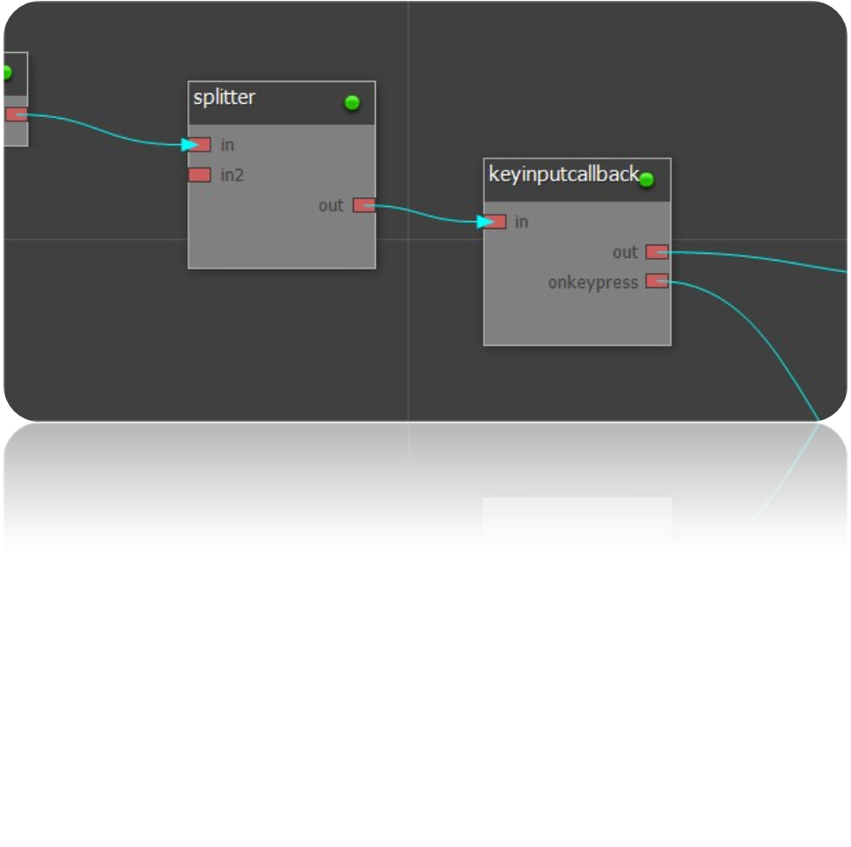
Visual Scripting
Noder
  Vad är en nod?

Slide 4
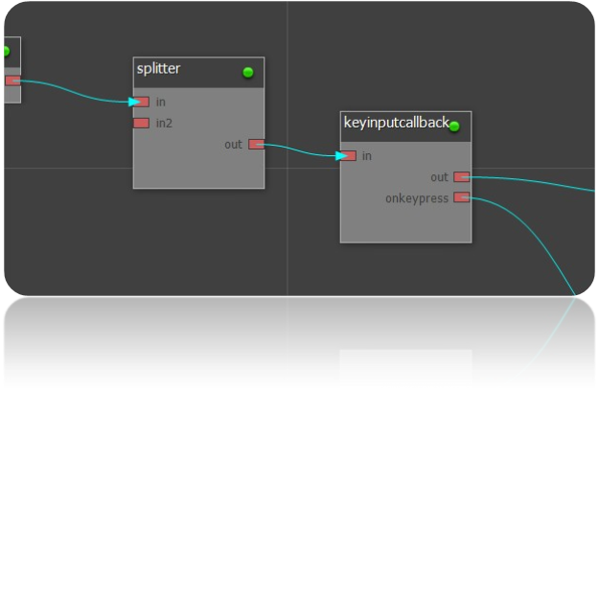
Visual Scripting
Nod
  En visuell representation för logiskt flöde
  Tar in data, skickar ibland ut data
  Gör logiska operationer
  Vissa noder är Triggers, vissa beräknar ett resultat och skickar vidare

Slide 5
Visual Scripting
Nodträd
  Fördelar
    Enkla att förstå
    Avancerade funktioner förenklade
      Kod för att skapa ett vapen VS en nod: ”Create Weapon”
  Nackdelar
    Blir snabbt många noder
    Underhåll, ett script ska inte gå sönder för att C++ kod ändras (inte utan kommunikation med LDs i alla fall)
    Svåra att debugga, Logga allt!
      Skapa debugverktyg
      Breakpoints i noderna?

Slide 6
Visual Scripting
Nodträd forts.
    Använd inte ett nodbaserat script bara för att ha det.
    Ni måste väga vad som är värt det och hur mycket tid ni vill spendera
      Nya noder
      Underhåll av editor
      Underhåll av noder
    Dock brukar det alltid vara mer underhåll om saker är hårdkodat, speciellt i C++ som måste kompileras

Slide 7
Visual Scripting
Nodträd forts.
  Fördelar
    Enkla att förstå
    Avancerade funktioner förenklade
      Kod för att skapa ett vapen VS en nod: ”Create Weapon”
  Nackdelar
    Det blir snabbt många noder
    Underhåll, ett script ska inte gå sönder för att C++ kod ändras (inte utan kommunikation med LDs i alla fall)
      Bakåtkompabilitet ett måste

Slide 8
Visual Scripting
Debuggning av nodträd
  Debug exempel
      Spara alla triggade noder i en fil, data ska med såklart
      Skapa en replay funktion med hjälp av den filen
      Skapa en runtime debugger som highlightar noderna som kör. Även en pause och att ni kan ”hoovra” över en nod för att se datan
      Hur? Sockets kanske (vi kommer till det i nätverkskursen)

Slide 9
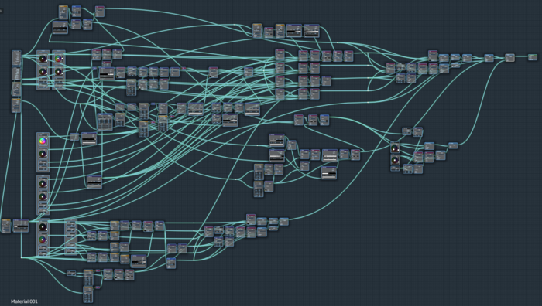
Visual Scripting
Worst case
Hur fixar man detta?
Hur jobbar vi i ett gemensamt träd?
Hur bygger vi trädet så att någon kan ta över ditt arbete?

Slide 10
Visual Scripting
Vad kan vi använda dessa träd till?
  Mission script
  AI Script
  UI Design
  Shader design
  Animation
  Partiklar
  Vissa motorer är designade för att skapa spel med endast dessa träd
    Speciellt de större

Slide 11
Visual Scripting
Bakom ”huven” på noder
KOD!
Obundna till vilket språk som används
  Vi kan dölja allt vad som heter kod bakom noderna
    Och även i noderna ligger Lua kod som döljer C++
  Vad scriptsystemet kör bakom noderna är orelevant
  LUA är vårt val av vapen
    Lua 2.0? → Squirrel
      Har klasser <3
        Onödigt(?) för Nodsystem dock

Slide 12
Visual Scripting
Vi ska nu titta på en ”editor” som ni ska få tilldelade
Delvis skriven här
Det ”visuella” är gjort i en C# modul
  http://flowgraph.codeplex.com/

Slide 13
Visual Scripting
Exempel
  Alla noder har sin ”fysiska” lua fil
  Vi skapar en ny nod genom att skapa en ny lua fil
  Dessa läser vi sedan in i vår editor som skapar strukturen

Slide 14
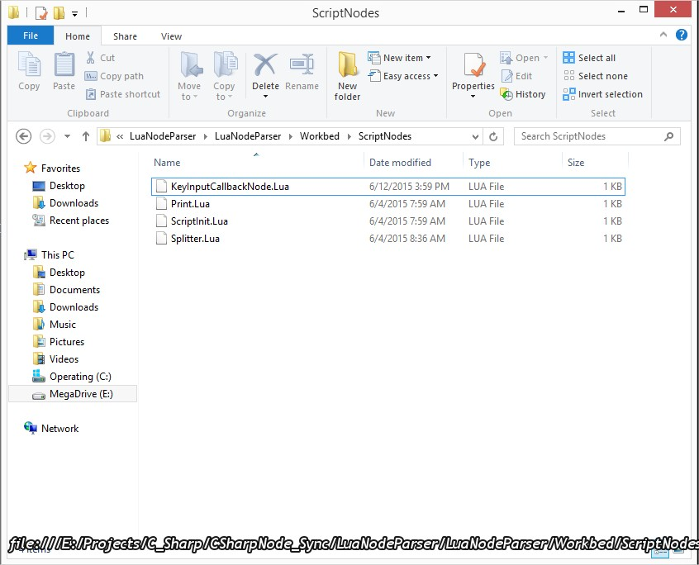
Visual Scripting

Slide 15
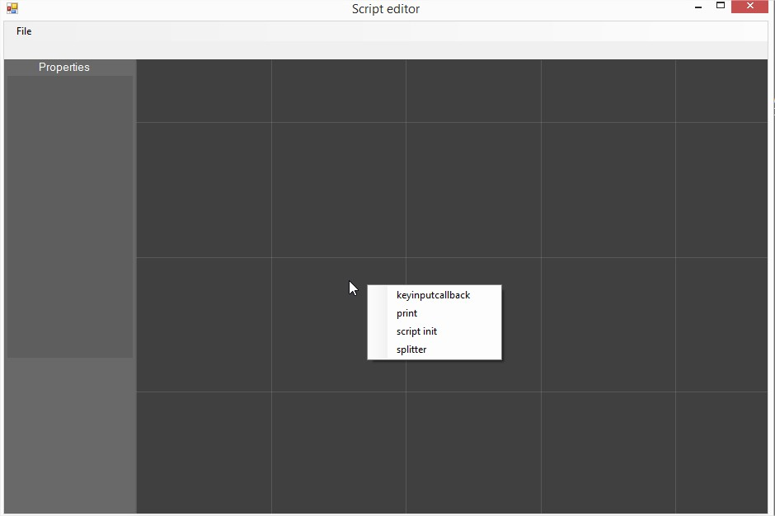
Visual Scripting

Slide 16
Visual Scripting
Datatyper
  Int
  Float
  Bool
  String
  Impulse
    Allt i vårt nodträd är events, inga Updates här inte!
    Noderna står för Events, skickar och tar emot
    Vi kan trigga en nod genom ett event från en annan nod.
    Dock ska flödet följas så gott det går!
Exempel:

Slide 17
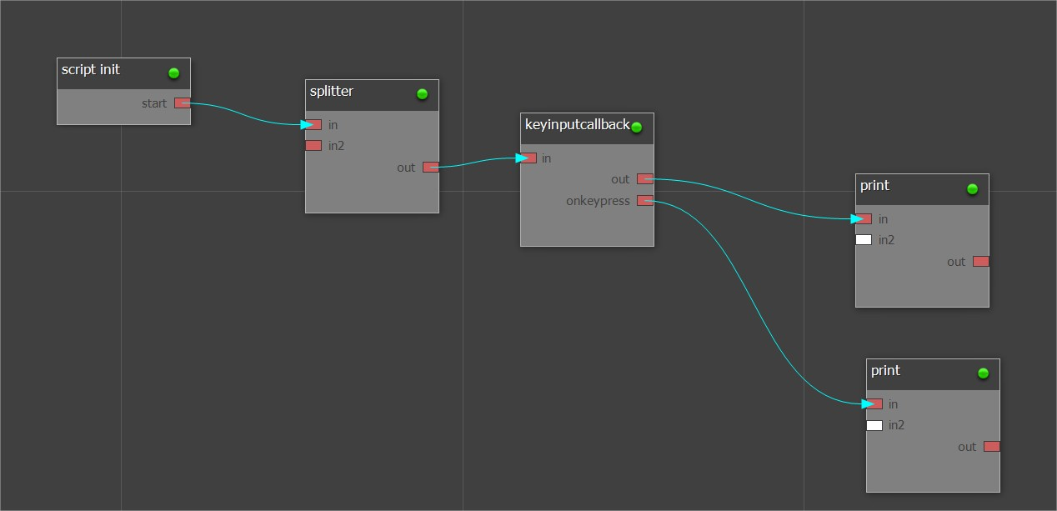
Visual Scripting
Färgkodning för typer
  Röd = Impulse
  Vit = String
Vänster = Input, Höger = Output
Flöde: Vänster till höger
  Init är för att trigga igång systemet (kallas från C++ direkt när trädet körs igång).

Slide 18
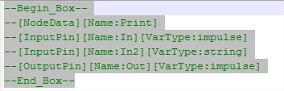
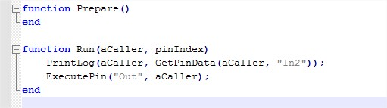
Visual Scripting
Definiera hur noden ska se ut i editorn gör vi med ”kommentarer” för att vi vill läsa in filen senare som en LUA fil
  Deklarera vad som ska hända när noden körs:
  Prepare: Sätt upp data om så behövs
  Run: Noden körs, och vi kan kalla på vanlig LUA kod
  Alla noder får ett unikt ID automatiskt av editor

Slide 19
Visual Scripting
  aCaller i detta fallet är vilken nodinstans vi ska köra.
    Vi har förmodligen många ”Print” noder i vårt träd. aCaller är helt enkelt vilken Print node det är
  PrintLog kallar en C++ funktion som vanligt i LUA
  GetPinData hämtar den data som är satt på ”In2” och skickar med den i PrintLog
    GetPinData är såledet också en kopplat C++ funktion, detsamma med ExecutePin
  ExecutePin kör en C++ funktion som kallar på ”Out”. C++ vet sedan vilka andra noder som är kopplade på denna nodens ”Out”. C++ kallar sedan deras In impulser. Flöder är härmed slutet.

Slide 20
Visual Scripting

Slide 21
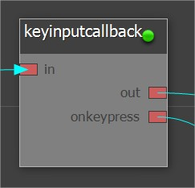
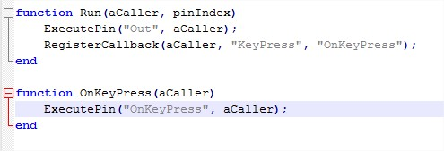
Visual Scripting
Events
  Alla noder ska inte kalla sina ”Outs” direkt när de körs. Vi kanske vill ha en event listener som lyssnar på när en Key trycks ner, och på såvis kalla de kopplade noderna:
  När noden kallas, registrera en input listener som kallar en funktion när den kallas från C++:
  Detta vill vi inte gör i Prepare då noden ska inte exekvera något innan den körts
  (Vi vill såklart köra vidare sctriptet, så en output kallar vi direkt)

Slide 22
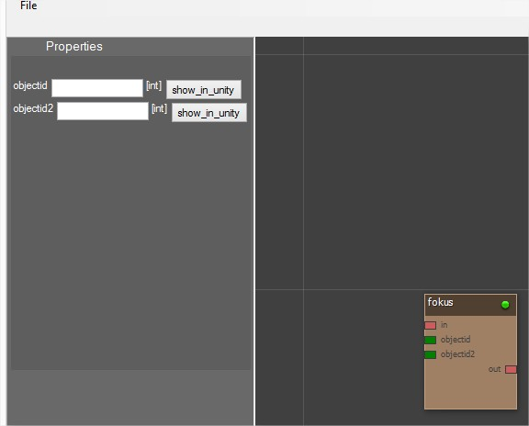
Visual Scripting
  Advanced:
  --[InputPin][Name:ObjectID][VarType:int][Command:Name:Show_In_Unity,Path:GotoCommand.bat]
Lägg till den sista raded om ni vill kalla på en fil
Ni får en knapp brevid när ni trycker på er nod.
Ni kan använda detta för att fokusera på objectet i er editor exempelvis

Slide 23
Visual Scripting
Intro Uppgift
  Ni får tillgång till en nodeditor
  Den är i C#
  Om ni vill skriva er egen editor kommer hela systemet med som en C# modul (fungerar som att lägga till en knapp).
    (Ladda , spara noder finns ej i modulen)
  Source finns också med

Slide 24
Visual Scripting
  Vad ska ni parsa för data?
  En Nod består av en del saker:
    Name - namnet på noden
    UID – Det unika Id:t för noden skapat av editorn
    PosX/PosY – Editordata, behövs ej i C++
    Filepath – Lua filen
    Connections – Alla kopplingar till andra noder/ data
      Index – Vilket index har kopplingen
      Vartype – Variabel typ
      Type – Input eller Output
      Name – namn
      Pinconnection – Vilka noder den är kopplad på och vilket index den har på kopplingen

Slide 25
Visual Scripting
  Nu kan ni i C++ skapa det ni behöver. Jag rekommenderar nästan ett LUA state för varje nod till en början
  Dyrt? Mer minne, mer laddning.
  Dock inget som borde bli problem

Slide 26
Visual Scripting
  Uppgift
  Ni ska göra ett system för att ta in editorns data(xml) och göra att flödet fungerar i er kod.
  DEMO!

Slide 27
Frågor?
gustav@thegameassembly.com
Ralmark_tga @skype

